Slide 1










집중호우 실시간 정보전달 플랫폼
수위 센서
초음파 센서
메인 서버
실시간 데이터 전송
첫번째
수위 측정
두번째
수위 측정
데이터 베이스
어플리케이션에
추가 정보 및 데이터 전송
집
물리적 이동
기록 확인
구조대
휴대용 기기

Slide 2
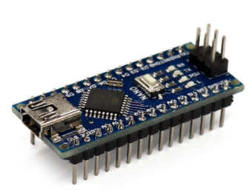
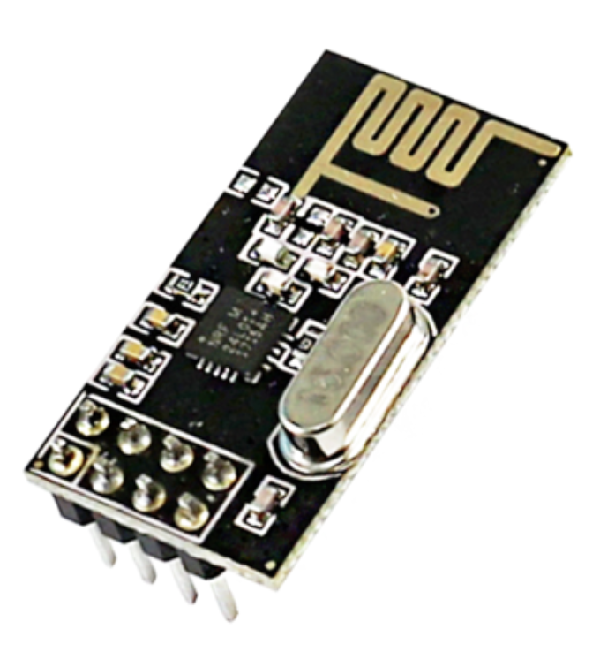
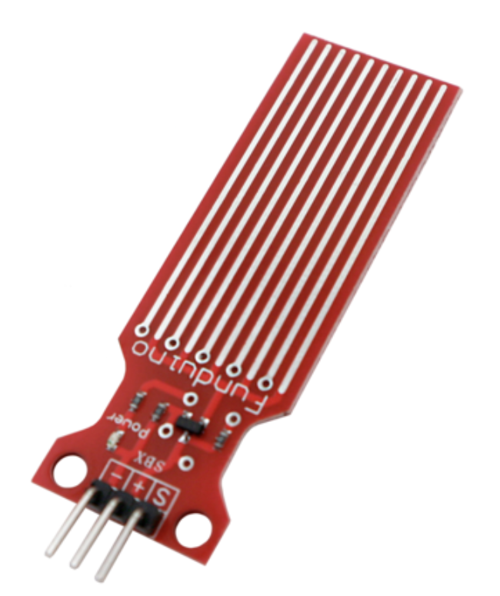

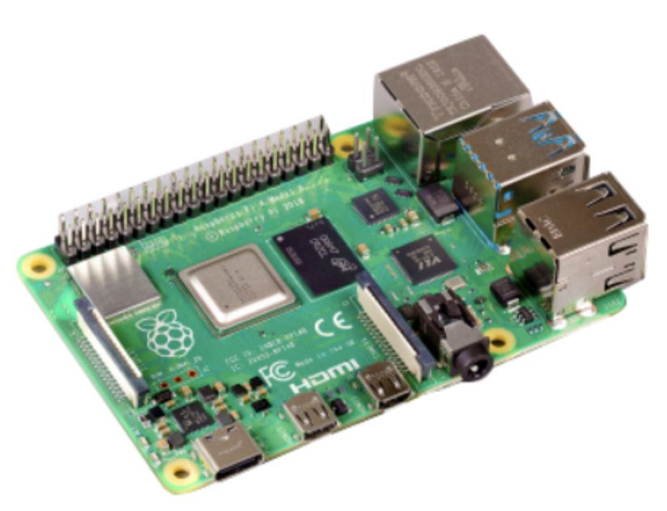

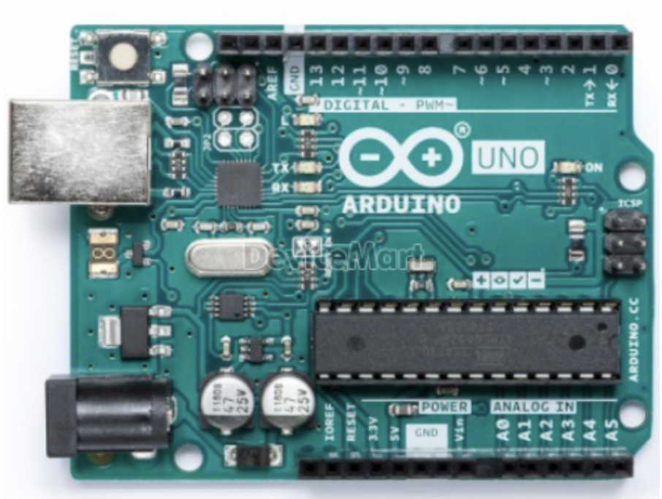
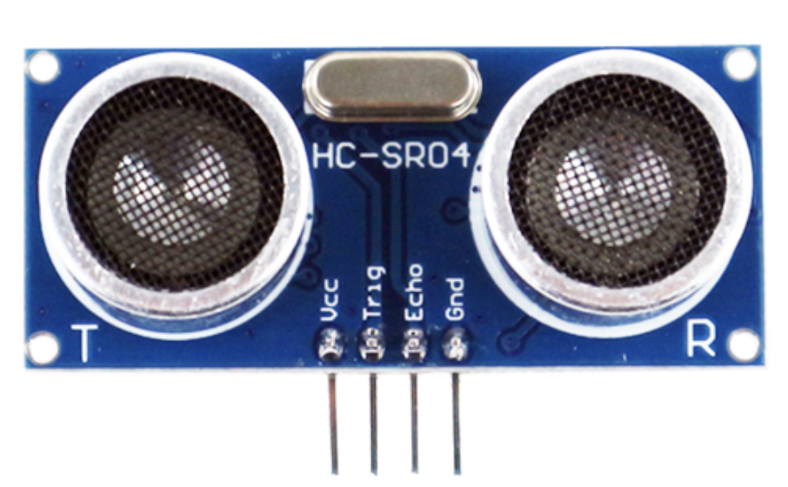

수위 측정
집계
Mongo Database
Arduino nano
nRF24l01
Water Level Sensor
Raspberry pi 4
Node js
nRF24l01
HC-SR04
APP
Arduino Uno
센서 제어
Application
Raspberry pi 4
nRF24l01

Slide 3




물 감지
초음파 센서
감지
센서 제어
집계
어플리케이션
어플리케이션

Slide 4

물 감지
기준치 도달?
초음파 센서
감지
실시간 정보 수집
유효성 검증?
데이터 집계
어플리케이션

